Slide 1

Nguyễn Đại Nhân CNTT 14-05
Logistic Regression - Bài toán cơ bản trong Machine Learning

Slide 2

1. Giới thiệu
Trong bài này, chúng ta sẽ thảo luận các khái niệm Logistic Regression và xem nó có thể giúp chúng ta xử lý các vấn đề thế nào.
Logistic Regression là 1 thuật toán phân loại được dùng để gán các đối tượng cho 1 tập hợp giá trị rời rạc (như 0, 1, 2, ...). Một ví dụ điển hình là phân loại Email, gồm có email công việc, email gia đình, email spam, ... Giao dịch trực tuyến có là an toàn hay không an toàn, khối u lành tính hay ác tình. Thuật toán trên dùng hàm sigmoid logistic để đưa ra đánh giá theo xác suất. Ví dụ: Khối u này 80% là lành tính, giao dịch này 90% là gian lận, ...

Slide 3

2. Đặt vấn đề
Ngân hàng bạn đang làm có chương trình cho vay ưu đãi cho các đối tượng mua chung cư. Tuy nhiên gần đây có nhiều chung cư hấp dẫn nên lượng hồ sơ người nộp cho chương trình ưu đãi tăng lên nhiều. Bình thường bạn có thể duyệt 10-20 hồ sơ một ngày để quyết định hồ sơ có được cho vay hay không, tuy nhiên gần đây bạn nhận được 1000-2000 hồ sơ mỗi ngày. Bạn không thể xử lý hết hồ sơ và bạn cần có một giải pháp để có thể dự đoán hồ sơ mới là có nên cho vay hay không. Sau khi phân tích, bạn nhận thấy có 2 yếu tố quyết định đến việc hồ sơ có được chấp nhận hay không, đó là mức lương và kinh nghiệm làm việc. Dưới đây là 1 đồ thị ví dụ

Slide 4

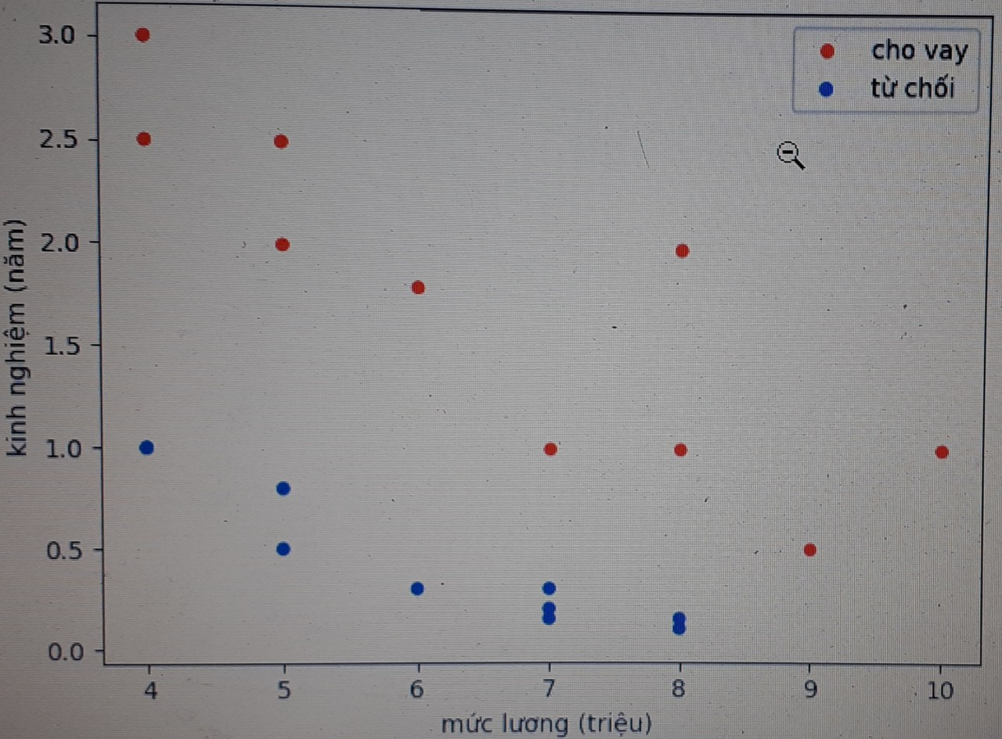

Slide 5

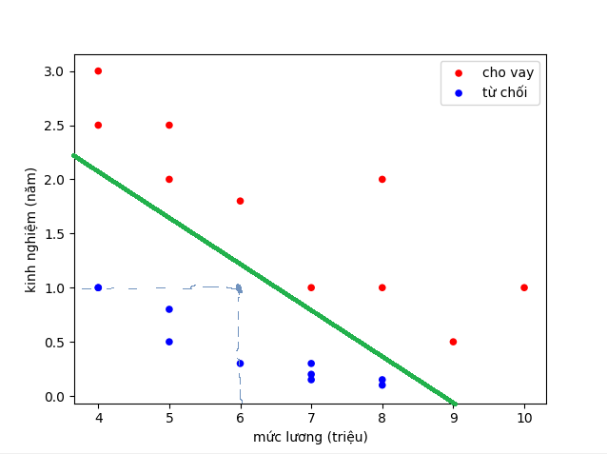
Về mặt logic, chúng ta có thể nghĩ ngay đến việc vẽ 1 đường thẳng phân chia các điểm xanh và đó, rồi đưa ra quyết định cho 1 điểm mới dựa vào đường thẳng đó. Ví dụ thế này:

Slide 6

Ví dụ đường xanh là đường phân chia. Dự đoán cho hồ sơ của người có mức lương 6 triệu và 1 năm kinh nghiệm là không chấp nhận.
Tuy nhiên, do ngân hàng đang gặp khó khăn nên hạn chế cho vay, ngân hàng yêu cầu hồ sơ đạt trên 80% mới cho vay. Bây giờ không chỉ dừng lại ở việc quyết định cho vay hay không, mà phải tìm xác suất hồ sơ đó cho vay là bao nhiêu.

Slide 7

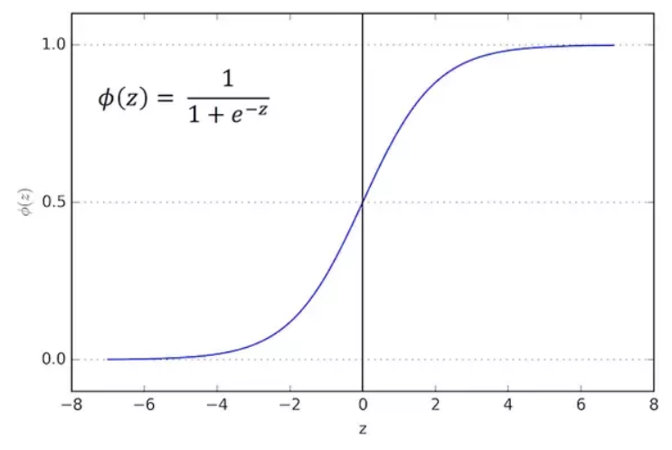
3. Hàm sigmoid
Giờ phải tìm xác suất cho vay của 1 hồ sơ, đương nhiên là giá trị trong đoạn [0, 1] rồi. Hàm mà luôn có giá trị trong đoạn [0, 1], liên tục mà lại dễ sử dụng thì đó là hàm sigmoid.

Slide 8

Nhận xét:
Hàm liên tục và luôn đưa ra giá trị trong khoảng (0, 1)
Có đạo hàm tại mọi điểm nên có thể dùng gradient descent

Slide 9

4. Thảo luận.
Một điểm cộng cho Logistic Regression so với PLA là nó không cần có giả thiết dữ liệu hai class là linearly separable. Tuy nhiên, boundary tìm được vẫn có dạng tuyến tính. Vậy nên mô hình này chỉ phù hợp với loại dữ liệu mà hai class là gần với linearly separable. Một kiểu dữ liệu mà Logistic Regression không làm việc được là dữ liệu mà một class chứa các điểm nằm trong 1 vòng tròn, class kia chứa các điểm bên ngoài đường tròn đó. Kiểu dữ liệu này được gọi là phi tuyến (non-linear).
Một hạn chế nữa của Logistic Regression là nó yêu cầu các điểm dữ liệu được tạo ra một cách độc lập với nhau. Trên thực tế, các điểm dữ liệu có thể bị ảnh hưởng bởi nhau. Ví dụ: có một nhóm ôn tập với nhau trong 4 giờ, cả nhóm đều thi đỗ (giả sử các bạn này học rất tập trung), nhưng có một sinh viên học một mình cũng trong 4 giờ thì xác suất thi đỗ thấp hơn. Mặc dù vậy, để cho đơn giản, khi xây dựng mô hình, người ta vẫn thường giả sử các điểm dữ liệu là độc lập với nhau.

Slide 10

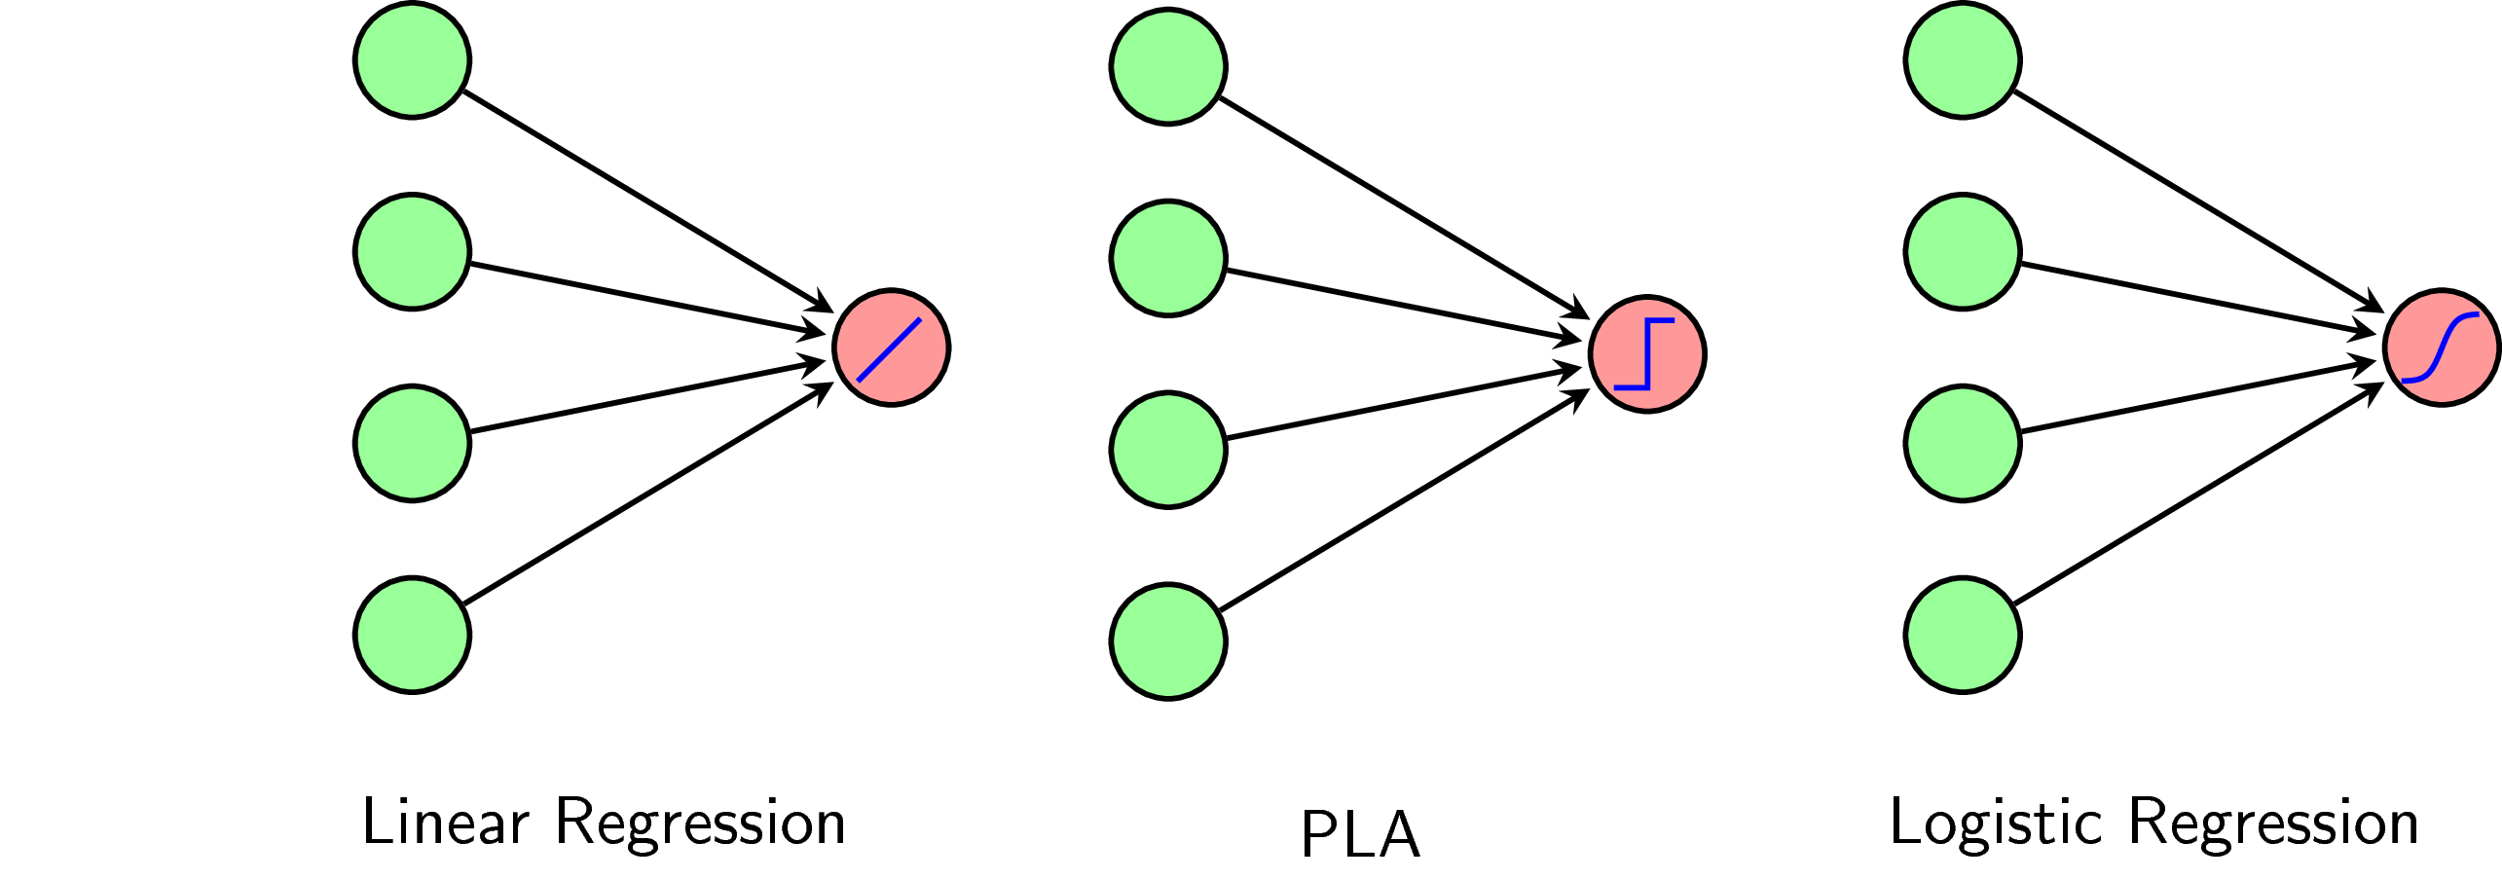
Khi biểu diễn theo Neural Networks, Linear Regression, PLA, và Logistic Regression có dạng như sau:

Slide 11

5. Ứng dụng
Spam detection: Dự đoán mail gửi đến hòm thư của bạn có phải spam hay không.
Credit card fraud: Dự đoán giao dịch ngân hàng có phải gian lận không.
Health: Dự đoán 1 u là u lành hay u ác tính.
Banking: Dự đoán khoản vay có trả được hay không.
Investment: Dự đoán khoản đầu tư vào start-up có sinh lợi hay không

Slide 12

Thank you for watching.

